Slide 1
Psalm 135 (DNP) t. B. Vuijk; m. Genève 1562

Slide 2
Psalm 135 (DNP) t. B. Vuijk; m. Genève 1562

Slide 3
Psalm 135 (DNP) t. B. Vuijk; m. Genève 1562

Slide 4
Psalm 135 (DNP) t. B. Vuijk; m. Genève 1562

Slide 5
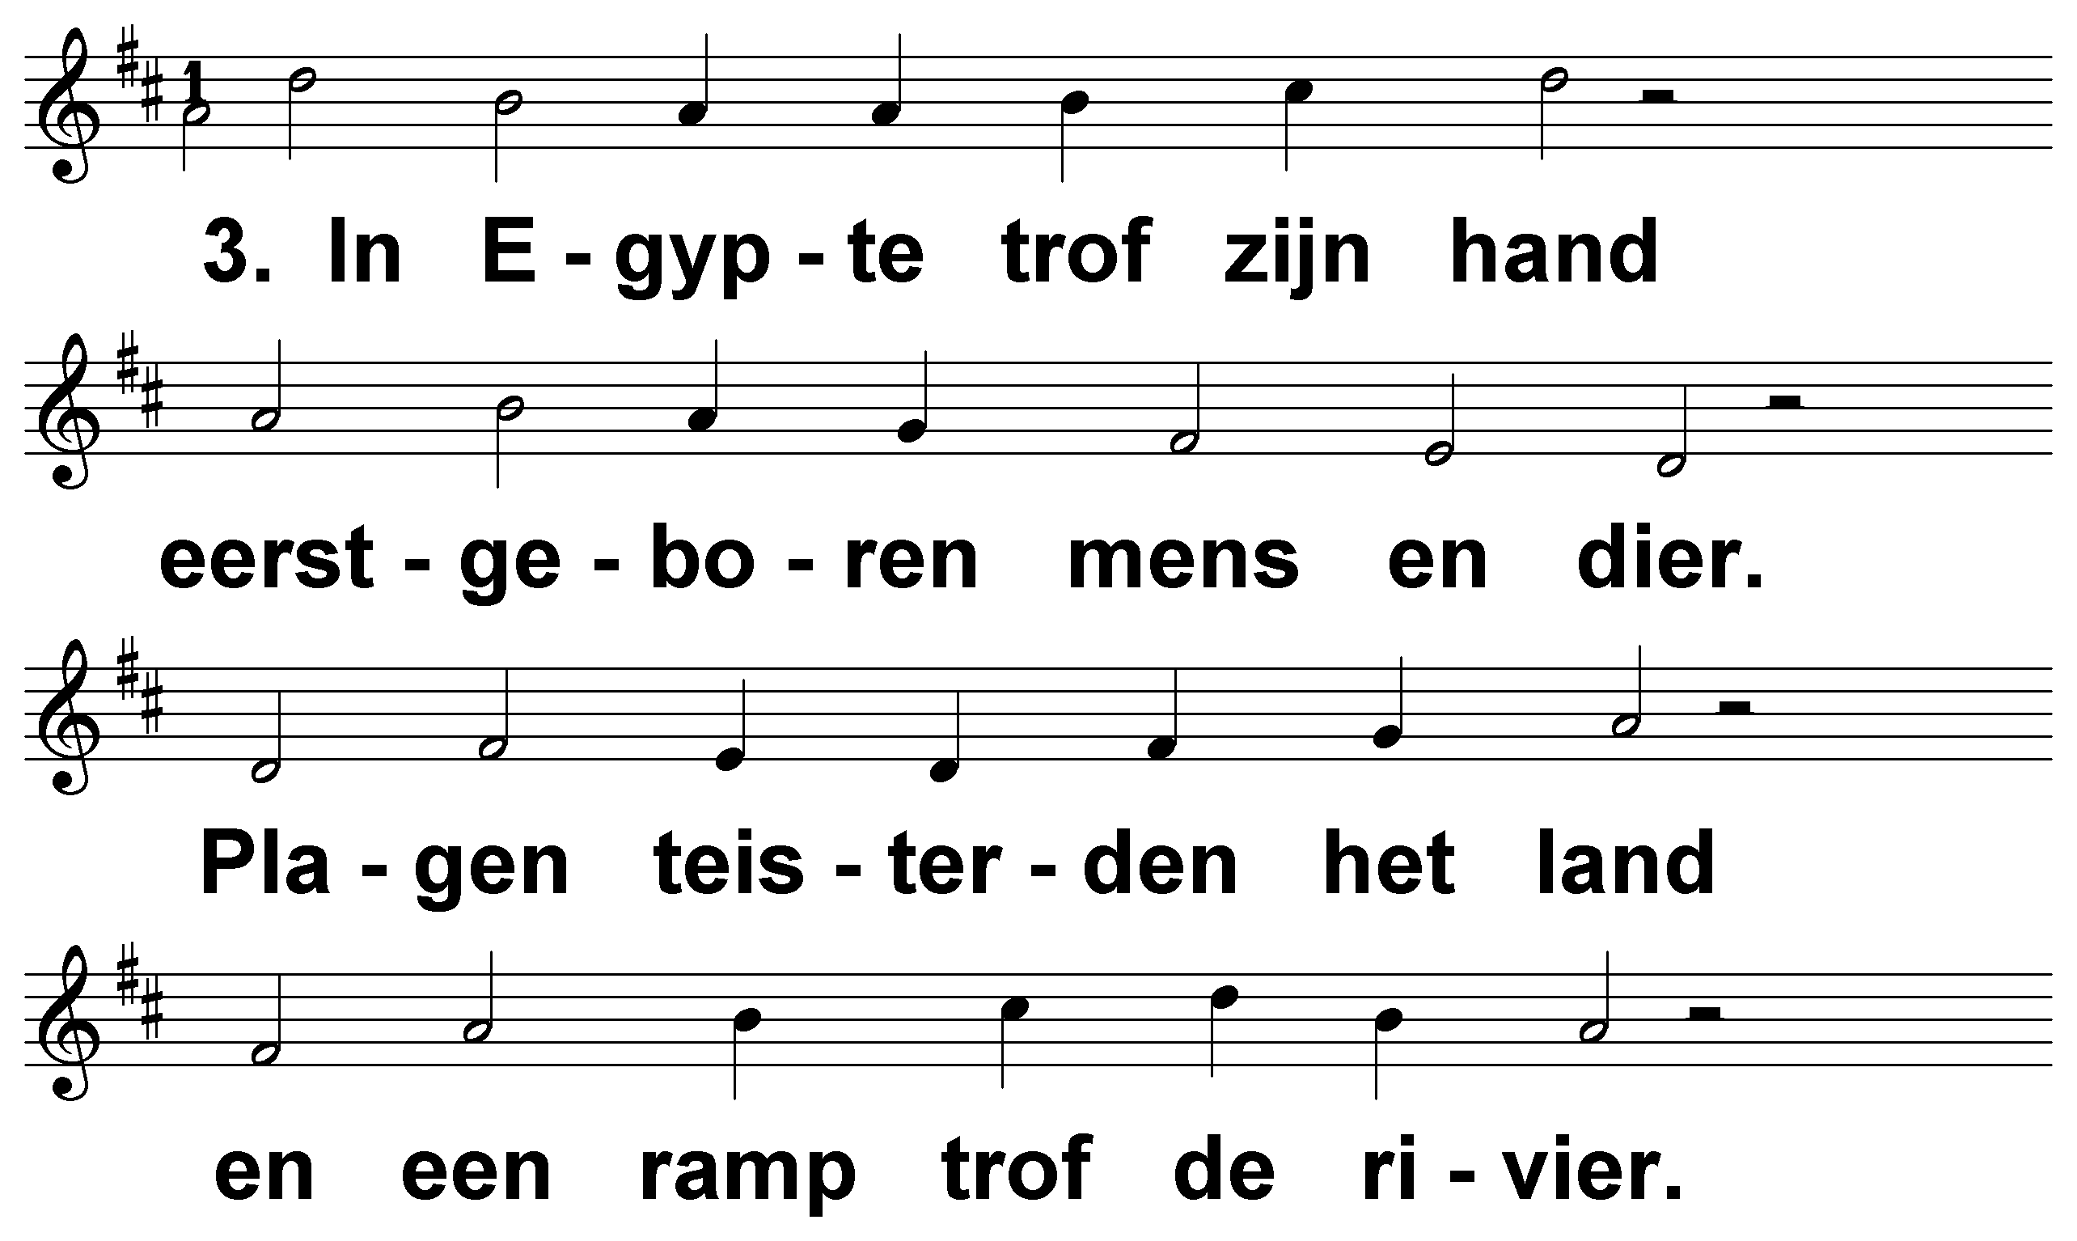
Psalm 135 (DNP) t. B. Vuijk; m. Genève 1562

Slide 6
Psalm 135 (DNP) t. B. Vuijk; m. Genève 1562

Slide 7
Psalm 135 (DNP) t. B. Vuijk; m. Genève 1562

Slide 8
Psalm 135 (DNP) t. B. Vuijk; m. Genève 1562

Slide 9
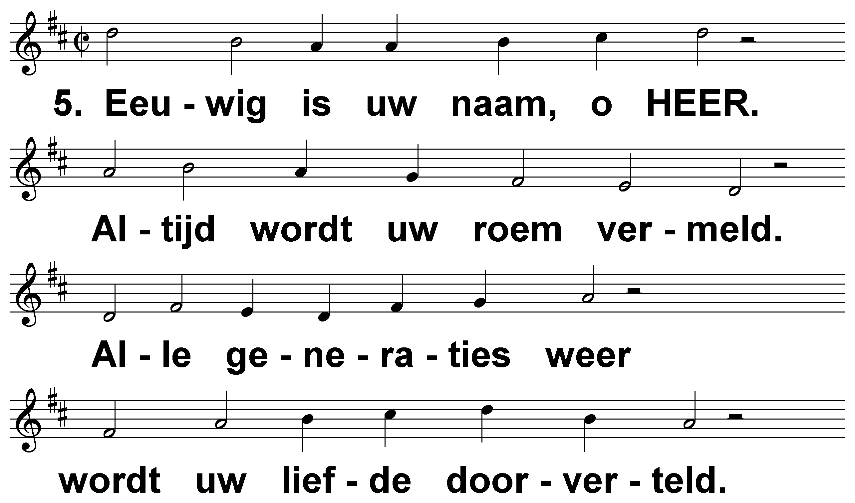
Psalm 135 (DNP) t. B. Vuijk; m. Genève 1562

Slide 10
Psalm 135 (DNP) t. B. Vuijk; m. Genève 1562

Slide 11
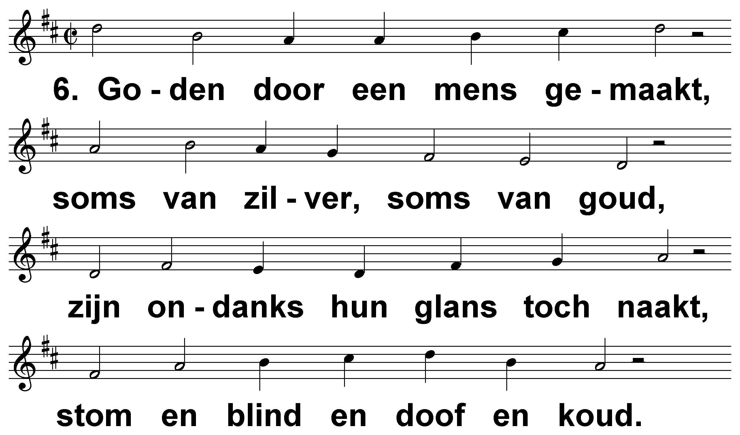
Psalm 135 (DNP) t. B. Vuijk; m. Genève 1562

Slide 12
Psalm 135 (DNP) t. B. Vuijk; m. Genève 1562

Slide 13
Psalm 135 (DNP) t. B. Vuijk; m. Genève 1562

Slide 14
Psalm 135 (DNP) t. B. Vuijk; m. Genève 1562

